Slide 1

Phương pháp thiết kế thuật toán: Completed search - Brute Force
GVHD: Nguyễn Thanh Sơn
SV thực hiện: Võ Gia Bảo 18520502
Trần Lê Duy 18520674
Nguyễn Đức Hà 18520689

Slide 2
Nội dung
Đặt vấn đề
Khái niệm
Các bước thực hiện
Bài toán minh họa
Ưu, nhược điểm

Slide 3
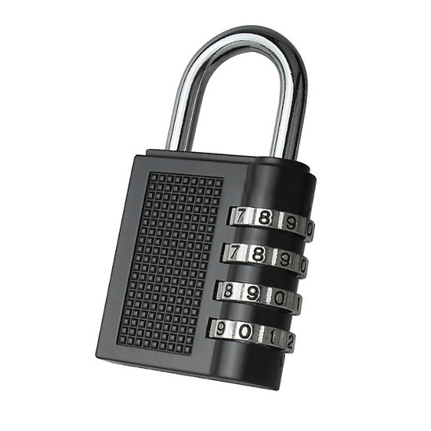
1. Đặt vấn đề
Tìm kiếm một chuỗi con nhỏ trong một file văn bản lớn ?

Slide 4
Các thuật toán tìm kiễm chuỗi ra đời và được nâng cao về tính ưu việt:
Brute force
Kanuth – morris - pratt
Karp – Rabin
…

Slide 5
2. Khái niệm
Thuật toán Brute Force (hay còn gọi là thuật toán vét cạn), thuật toán này sẽ chạy tất cả các trường hợp có thể có để giải quyết một vấn đề nào đó
(Bao gồm cả trường hợp đúng và các trường hợp sai hay còn gọi là trường hợp dư thừa)

Slide 6


Slide 7
Khi nào sử dụng Brute Force
Yêu cầu một kết quả tối ưu -> thử các trường hợp xảy ra
Đòi hỏi tính toán nhiều bước -> làm theo từng bước tính toán đó
Đếm những cách làm và chọn cách thỏa yêu cầu -> thử tất cả mọi cách và chọn cách thỏa yêu cầu

Slide 8
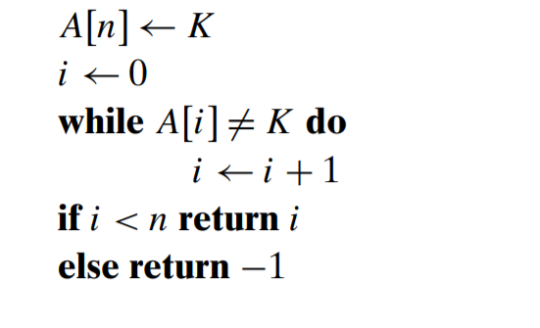
3. Các bước thực hiện
a. Tìm kiếm tuần tự (Sequence search)
Thuật toán:
Input: Một mảng A gồm n phần tử và khóa tìm kiếm K
Output: Chỉ số của phần tử đầu tiên trong A [0..n - 1] có giá trị bằng K hoặc −1 nếu không tìm thấy phần tử như vậy

Slide 9
Tìm kiếm tuyến tính chạy mất bao lâu ?
Chúng ta so sánh bao nhiêu lần(i lần) ?
Nếu tìm kiếm thất bại: i = n+1
Nếu tìm kiếm thành công:
Tốt nhất: i=1 -> O(1)
Xấu nhất: i= n -> O(n)
Độ phức tạp: O(n)

Slide 10
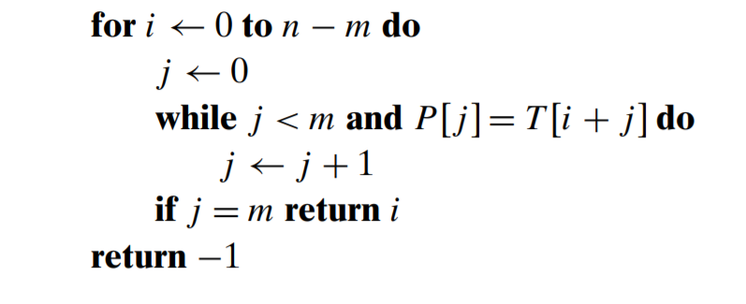
b. Tìm kiếm chuỗi trùng khớp
Thuật toán
Input: Một mảng T [0..n - 1] gồm n kí tự đại diện cho một văn bản và một mảng P [0..m - 1] gồm m kí tự đại diện cho một mẫu
Output: Chỉ số của ký tự đầu tiên trong văn bản bắt đầu một khớp với chuỗi con hoặc −1 nếu tìm kiếm không thành công

Slide 11
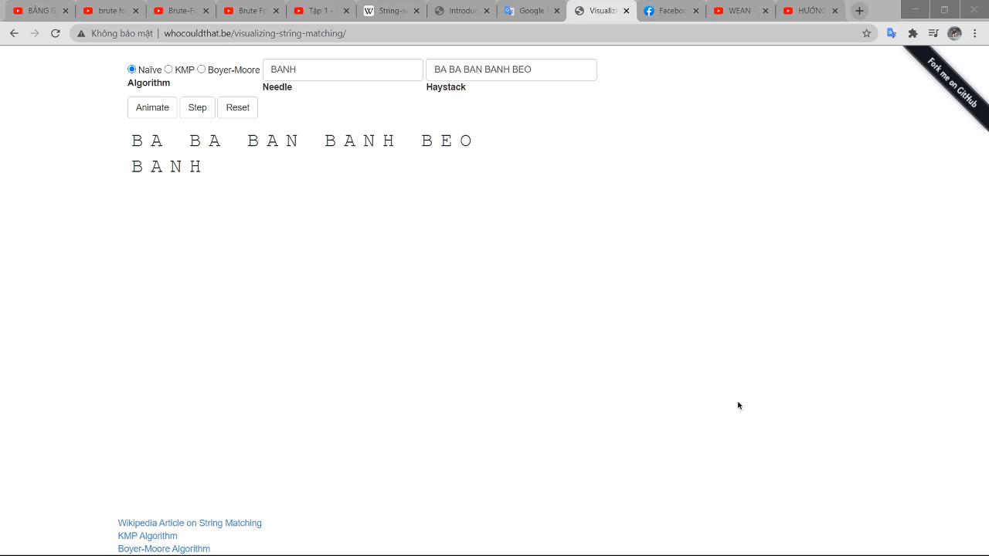
Độ phức tạp: O(m*n)

Slide 12
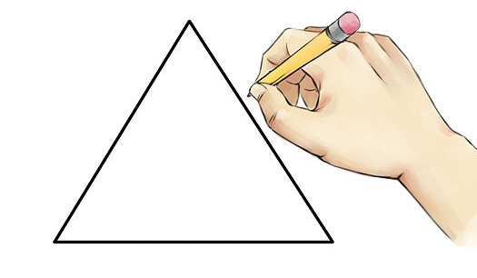
4. Bài toán minh họa
Đề bài: In ra tất cả các bộ 3 phần tử phân biệt của mảng có thể lập thành 3 cạnh của 1 tam giác.
Array = [2 , 3 , 4 , 6 , 9 , 1]

Slide 13

Thuật toán
Input: Một mảng T[0..n-1] gồm n số nguyên
Output: In ra bộ ba số nguyên tạo thành một tam giác
for i $←$ 0 to n do
for j $←$ i + 1 to n do
for k $←$ j + 1 to n do
if (T[i] + T[j] > T[k] and
T[i] + T[k] > T[j] and
T[k] + T[j] > T[i]) do
print ( T[i] , T[j] , T[k] )

Slide 14
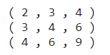
Kết quả:
Độ phức tạp: O(n*(n-1)*(n-2)) = O(n^3).

Slide 15
5. Ưu, nhược điểm
Ưu điểm
Đơn giản, dễ hiểu, dễ sử dụng
Không quá phức tạp, không đòi hỏi kĩ năng cao
Kết quả luôn đúng.
Nhược điểm
Dữ liệu đầu vào lớn thì tốc độ xử lý của thuật toán rất chậm

Slide 16
Cải tiến
Có thể được cải tiến và làm cơ sở cho phương pháp nhánh cận, phương pháp quay lui
Vét cạn + hàm điều kiện = Quay lui (backtracking)
Vét cạn + hàm tính cận = Nhánh cận (branch and bound)

Slide 17
6. Kết luận
Các thuật toán trâu bò thường chậm tuy nhiên dễ thiết kế, dễ cài đặt và thường là bước đầu tiên trước khi chúng ta phát triển các thuật toán cải tiến cao cấp hơn.

Slide 18

7. Bài tập
Mẫu:
Với dãy số a bao gồm {1;3;4;5;6;7;8;9}.
Với dãy số b bao gồm {1;4;6;7;3;5;5;6}.
Và k = 4.

Slide 19
7. Bài tập
Bài giải:
Độ phức tạp: O(m*n)

Slide 20
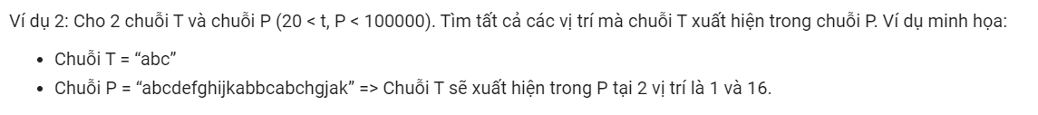
7. Bài tập:

Slide 21
7. Bài tập:
Bài giải:

Slide 22
THANK YOU FOR LISTENING

